Slide 1
Základy stravování pro diabetes 2. typu Autorky: Aelita Skarbaliene, Akvile Sendriute
Connected 4 Health

Slide 2
Číslo projektu: 2021-1-RO01- KA220-HED-38B739A3
Podpora Evropské komise při přípravě této prezentace nezahrnuje obsah prezentace, který odráží pouze názory autorů, a Komise nenese odpovědnost za jakékoliv použití informací v ní obsažených.

Slide 3
Úvod
Pravidelnost a důslednost ve stravování jsou pro pacienty s diabetem (DM) zásadní. Základním pravidlem je přijímat stejné množství sacharidů ve stejný čas. Takové stravování pomáhá udržovat méně proměnlivou glykémii (žádné výkyvy v hladině krevního cukru).
V této lekci se dozvíte o výživových doporučeních pro diabetes 2. typu, který je léčený perorálními hypoglykemiky, GLP-1 agonisty, bazálním nebo smíšeně působícím inzulinem, a také o gestačním diabetu léčeném dietou.

Slide 4
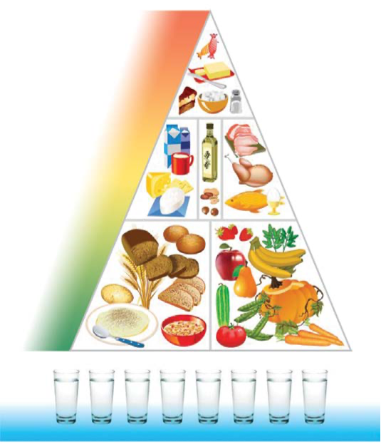
Nová výživová pyramida doporučená Ministerstvem zdravotnictví Litevské republiky je vhodná i pro osoby s DM.
Výživový základ: obilniny, zelenina, ovoce
Bílkoviny (maso, vejce, sýr, mléko) tvoří jen asi ¼ stravy. Tuky a sladkosti živočišného původu by měly být konzumovány s mírou.

Slide 5
Nutriční cíle pro diabetes 2. typu
Optimální váha (pro snížení inzulinové resistence)
Optimální krevní tlak a obsah lipidů (k prevenci cévních onemocnění)
Optimální glykémie (k prevenci komplikací DM)
Pacientům doporučujeme dodržovat principy zdravé výživy a změnit stravovací návyky podle vlastních potřeb (vzhledem k nadváze, zvýšenému krevnímu tlaku, hladině lipidů atd.)

Slide 6
Nutriční cíle pro diabetes 2. typu
Při edukaci pacienta je potřeba zohlednit pacientovy individuální potřeby a schopnosti. Pacienti, kteří užívají perorální hypoglykemika, bazální nebo smíšené inzuliny, či pacientky s gestačním diabetem, mývají potíže s počítáním sacharidů, což ale vlastně nepotřebují. Těmto pacientům se doporučuje dodržovat zásady zdravého stravování a měnit své stravovací návyky podle potřeby. Vysvětlujeme jim metodu „dlaně“ a metodu „zdravého talíře“.
Následují konkrétní doporučení.

Slide 7
Nutriční cíle pro diabetes 2. typu
Potřeba živin se u pacientů vypočítává individuálně s ohledem na jejich hmotnost, věk, fyzickou aktivitu, pohlaví a léčbu. Existuje několik způsobů výpočtu denní potřeby energie. První metoda vychází ze statisticky spolehlivého Harrisova Benedictova vzorce (dostupný online). Druhý způsob výpočtu množství potřebných kalorií je jednodušší. Ideální hmotnost se vypočítá s použitím vzorce pro výpočet indexu tělesné hmotnosti (BMI); tj. s BMI 22. Pokud tedy BMI = hmotnost (kg) / výška (m2), pak ideální hmotnost = BMI x výška (m2). Získaná tělesná hmotnost se pak vynásobí 25-30, protože se předpokládá, že jeden kilogram tělesné hmotnosti vyžaduje 25-30 kcal v závislosti na fyzické aktivitě člověka. Podle stejného příkladu by tedy fyzicky aktivní osoba měla denně přijmout: 22 x 2,89 x 30 = 1907 kcal.

Slide 8
Nutriční cíle pro diabetes 2. typu
Rozložení energetických látek v potravinách se může lišit v závislosti na zvyklostech a potřebách pacienta.
U pacientů s nadváhou nebo obezitou se doporučuje snížení hmotnosti (o 7 % tělesné hmotnosti). Pokud je pacient obézní nebo má nadváhu, měli bychom od doporučeného kalorického příjmu odečíst 500 kcal. Pak je pravděpodobné, že za měsíc zhubne 0,5 kg.

Slide 9
Nutriční cíle pro diabetes 2. typu
Důležitá je stálost a pravidelnost výživy. Doporučuje se jíst tři hlavní jídla denně (snídaně, oběd, večeře) s podobným množstvím sacharidů.
Mezi hlavními jídly jsou povolené 2–3 lehké (nízkokalorické, nízkosacharidové) svačiny.
Aby se předešlo hypoglykémii, měly by se při každém hlavním jídle konzumovat komplexní sacharidy.

Slide 10
Nutriční cíle pro diabetes 2. typu
Jednoduché sacharidy by neměly tvořit více než 10 % všech doporučených sacharidů (cukr a sladkosti nejsou zakázány).
Množství neškrobové zeleniny není limitované (asi 500 g denně).
Doporučený příjem tekutin je 1–1,5 l denně, nejlépe vody.
Doporučuje se 2x či 3x týdně jíst mořské ryby (kvůli omega 3 mastným kyselinám).
Snižte příjem soli na méně než 5g denně (kvůli krevnímu tlaku).
Je vhodnější používat tuky rostlinného původu, např. řepkový či olivový olej. Živočišné tuky (máslo, majonéza, sádlo) by se měly používat střídmě, aby se předešlo kardiovaskulárním onemocněním.

Slide 11
Nutriční cíle pro diabetes 2. typu
Náhrady cukru nezvyšují glykémii, ale měly by se používat střídmě. Jako sladidla lze používat přírodní náhrady cukru (jako je např. stévie).
Sladkosti by neměly být konzumovány každý den.
Doporučují se spíše výrobky s nižším glykemickým indexem, protože způsobují pomalejší růst glykémie a mají pozitivní vliv na hladinu triglyceridů (snižují ji).
Jezte celozrnné potraviny s větším obsahem vlákniny, 20–25 g za den.
Alkohol – ženy by neměly konzumovat více než jednu jednotku alkoholu denně, muži by neměli pít více než dvě jednotky za den. Jedna jednotka odpovídá 50 ml vodky, 120 ml vína, nebo 160 ml piva.

Slide 12
Metoda dlaně
K určení velikosti porce mohou pacienti použít vlastní dlaň, což je velmi jednoduchý a pohodlný způsob, jak určit porci vybraného jídla.

Slide 13
Odpovídající porce – metoda dlaně
Plná hrst – jedna porce zeleniny (1 sklenice).
Sevřená pěst — jedna porce sacharidů, např. ovesné kaše (1 šálek), nebo středně velkého ovoce.
Dlaň bez prstů — jedna porce proteinů, jako je maso nebo ryby (tloušťka plátku by měla odpovídat tloušťce malíčku).
Dva prsty — jedna porce sýra (30 g).
Palec — jedna porce nízkotučné majonézy nebo salátového dressingu (1 lžíce).
Špička palce — jedna porce másla, margarínu, oleje (1 lžička).

Slide 14
Metoda zdravého talíře
Se správným stravováním může pomoci také metoda talíře. Při jejím použití si vyberte středně velký talíř:
polovinu talíře by měla představovat zelenina (jakákoliv, syrová či vařená); zelenina by měla být umístěna na talíř jako první;
čtvrtina talíře by měla být zaplněna proteinovými výrobky (maso, ryby);
čtvrtina talíře by se měla skládat ze škrobových produktů (brambory, obiloviny, těstoviny, chléb);
můžeme přidat porci mléka a ovoce, aby byl jídelníček kompletní.

Slide 15
Použité zdroje
Guo Y, Huang Z, Sang D, Gao Q and Li Q (2020) The Role of Nutrition in the Prevention and Intervention of Type 2 Diabetes. Front. Bioeng. Biotechnol. 8:575442. doi: 10.3389/fbioe.2020.575442
Knowler WC, Barrett-Connor E, Fowler SE, Hamman RF, Lachin JM, Walker EA, Nathan DM. Reduction in the incidence of type 2 diabetes with lifestyle intervention or metformin. The New England journal of medicine. 2002 Feb;346(6):393-403.
Kurza D, Kobos E. Diabetes distress in adult patients with type 1 and type 2 diabetes. Med Sci Pulse 2022; 16(4): 56–65. DOI: 10.5604/01.3001.0016.1166
Rajput SA, Ashraff S, Siddiqui M. Diet and Management of Type II Diabetes Mellitus in the United Kingdom: A Narrative Review. Diabetology. 2022; 3(1):72-78. https://doi.org/10.3390/diabetology3010006
Sami W, Ansari T, Butt NS, Hamid MRA. Effect of diet on type 2 diabetes mellitus: A review. Int J Health Sci (Qassim). 2017;11(2):65-71.

